Slide 1
연습문제

Slide 2
연습문제
01. nmcli 명령으로 현재 네트워크의 연결 프로파일을 확인하는 명령은 무엇인가?
① nmcli net show ② nmcli con show
③ nmcli net on ④ nmcli con on
02. ip 명령을 사용하여 기본 게이트웨이를 192.168.10.1로 설정하는 명령은 무엇인가?
① ip route add gateway via 192.168.10.1 dev ens33
② ip route add default gw via 192.168.10.1 dev ens33
③ ip route add default via 192.168.10.1 dev ens33
④ ip route add gw via 192.168.10.1 dev ens33
.

Slide 3
연습문제
03. 호스트 이름을 web.server로 설정하려고 한다. 맞는 명령은 무엇인가?
① hostname –s web.server
② uname –s web.server
③ hostnamectl –set web.server
④ hostnamectl set-hostname web.server
04. IP 주소가 192.168.10.1인 시스템의 MAC 주소를 확인하기 위한 명령은 무엇인가?
① ip addr mac 192.168.10.1 ② arp 192.168.10.1
③ ip mac 192.168.10.1 ④ arp ip 192.168.10.1
.

Slide 4
연습문제
05. IP주소가 192.168.100.25이고 넷마스크가 255.255.255.0일 경우 IP주소에서 네트워크 주소는 무엇인가?
1) 192.168.100.25 2) 192.168.100.0 3) 192.168.100.1 4) 192.168.100.255
06. 시스템의 호스트 이름을 확인하는 명령이 아닌 것은 무엇인가?
1) unmae –h 2) hostname 3) uname –n 4) hostnamectl
07. www.naver.com의 IP 주소를 확인하는 방법은 무엇인가?
nslookup www.naver.com

Slide 5
연습문제
08. ping 192.168.100.1 명령을 실행했는데 아무 응답이 없다. 이는 무엇을 의미하는가?
-해당 호스트가 네트워크에 연결되어 있지 않는 것일 수도 있고,
-시스템에 따라 보안을 강화하기 위해 ping 패킷이 왔을 때 응답하지 않도록
-설정하는 경우도 있다.
09. netstat 명령으로 프로토콜별 통계 정보를 확인할 때 사용하는 옵션은 무엇인가?
- netstat -s

Slide 6
소프트웨어 관리

Slide 7
00 개요
01 우분투 패키지의 개요
02 우분투 패키지 설치
03 스냅 패키지 설치
04 파일 아카이브와 압축
05 소프트웨어 컴파일

Slide 8
우분투 패키지의 특징을 이해한다.
우분투 패키지를 설치하거나 제거한다.
스냅 패키지를 설치하거나 제거한다.
파일을 묶어 아카이브 파일을 만들고 압축할 수 있다.
프로그램을 스스로 컴파일할 수 있다.
makefile을 작성하고 make 명령으로 실행 파일을 만들 수 있다.

Slide 9
00 개요

Slide 10
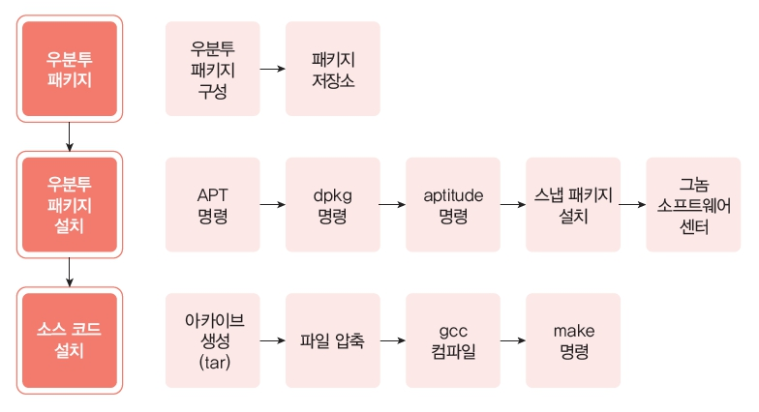
00. 개요
내용 구성
우분투 패키지 이해하기
우분투 패키지를 관리하는 명령 익히기
아카이브를 생성하고 파일을 압축하는 명령 익히기
C컴파일러와 make 명령을 사용하여 실행 파일 만드는 방법 익히기

Slide 11
01 우분투 패키지의 개요

Slide 12
01. 우분투 패키지의 개요
우분투 리눅스는 데비안 계열의 패키지를 지원(deb 형식 패키지)
우분투 패키지의 특징
바이너리 파일로 구성되어 있어 컴파일이 필요 없다.
패키지의 파일이 관련 디렉터리에 바로 설치된다.
패키지를 삭제할 때 관련된 파일을 일괄적으로 삭제할 수 있다.
기존에 설치한 패키지를 삭제하지 않고 바로 업그레이드할 수 있다.
패키지의 설치 상태를 검증할 수 있다.
패키지에 대한 정보를 제공한다.
해당 패키지가 의존하는 패키지가 무엇인지 알려준다. 따라서 의존성이 있는 패키지를 미리 설치할 수도 있고, apt-get 명령을 사용하면 의존성이 있는 패키지가 자동으로 설치된다.

Slide 13
01. 우분투 패키지의 개요
우분투 패키지의 카테고리
우분투는 네 개의 카테고리로 나누어 소프트웨어를 제공
main: 우분투에 의해 공식적으로 지원되며 자유롭게 배포할 수 있다.
restricted: 우분투에 의해 지원되나 완전한 자유 라이선스 소프트웨어는 아니다.
universe: 리눅스에서 사용할 수 있는 대부분의 소프트웨어로 자유 소프트웨어일 수도 있고 아닐 수도 있으며, 기술적 지원을 보장하지 않는다.
multiverse: 자유 소프트웨어가 아닌 소프트웨어가 포함되어 있으며, 개인이 직접 라이선스를 확인해야 한다.

Slide 14
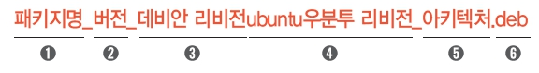
01. 우분투 패키지의 개요
우분투 패키지의 이름 구성
❶ 패키지명: 패키지의 이름
➋ 버전: 오리지널 패키지의 버전
➌ 데비안 리비전: 오리지널 패키지 버전을 데비안에 적용한 리비전 번호
➍ ubuntu우분투 리비전: 오리지널 또는 데비안 패키지를 우분투에 적용한 리비전 번호
➎ 아키텍처: 사용하는 시스템 아키텍처로 all은 시스템의 종류와 상관없이 사용할 수 있는 것이고, amd64는 64비트 운영체제임을 의미
➏ 확장자: 확장자로 .deb를 사용

Slide 15
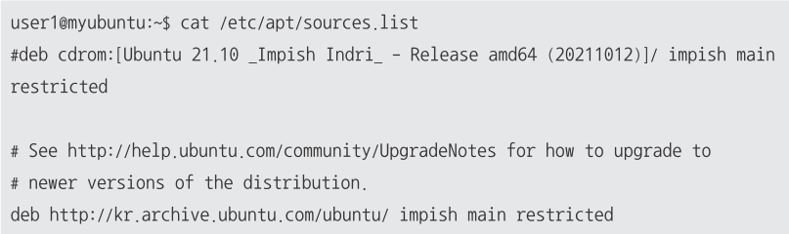
01. 우분투 패키지의 개요
우분투 패키지 저장소
패키지 저장소에 대한 정보는 /etc/apt/sources.list 파일에 저장
이 파일을 수정하면 저장소를 추가하거나 삭제 가능
패키지 유형: deb는 바이너리 패키지의 저장소를, deb-src는 패키지의 소스 저장소를 의미, 보통 한 저장소에 바이너리와 소스를 함께 저장
저장소 주소: http 프로토콜을 사용하는 URL 주소를 사용
우분투 버전 정보: 저장소에서 관리하는 패키지에 해당하는 우분투의 버전을 이름으로 표시
카테고리: 저장소가 가지고 있는 소프트웨어 카테고리(main, restricted 등)를 표시

Slide 16
02 우분투 패키지 설치

Slide 17
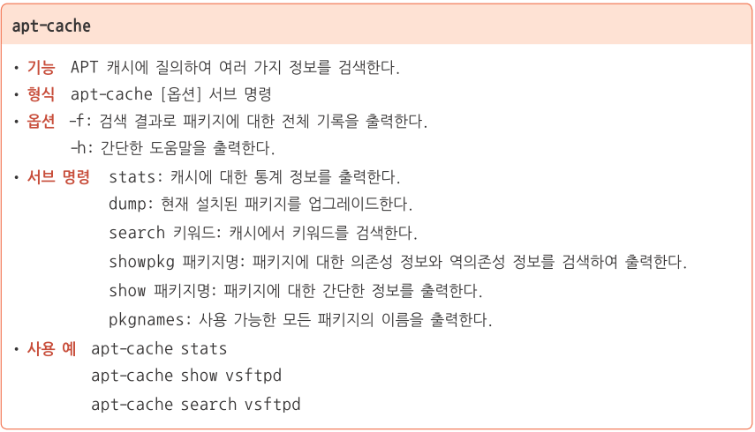
02. 우분투 패키지 설치
APT 명령으로 패키지 관리하기: apt-get, apt-cache
apt-cache 명령

Slide 18
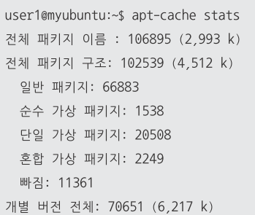
02. 우분투 패키지 설치
APT 캐시 통계 정보 보기: apt-cache stats 명령
전체 패키지 이름: 캐시에 있는 패키지 이름의 전체 개수
일반 패키지: 일반적으로 사용하는 패키지의 개수를 의미
순수 가상 패키지:
패키지의 이름만 제공하며 별도의 패키지가 있는 것은 아님
단일 가상 패키지: 한 패키지가 특정한 가상 패키지의 기능을 제공
혼합 가상 패키지 : 특정한 가상 패키지를 제공하거나 가상 패키지의 이름을 패키지 이름으로 사용
빠짐: 의존성은 있지만 어떠한 패키지도 제공하지 않는 패키지
개별 버전 전체: 캐시에 있는 패키지 버전의 개수를 의미
전체 의존성 : 캐시에 있는 모든 패키지의 의존성 관계를 의미

Slide 19
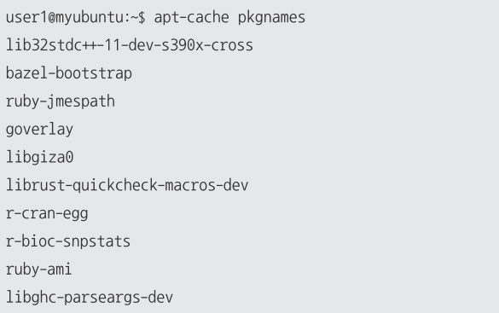
02. 우분투 패키지 설치
사용 가능한 패키지 이름 보기: apt-cache pkgnames 명령

Slide 20
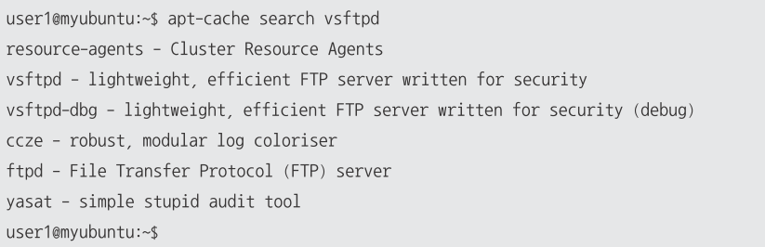
02. 우분투 패키지 설치
패키지 이름 검색하기: apt-cache search 명령

Slide 21
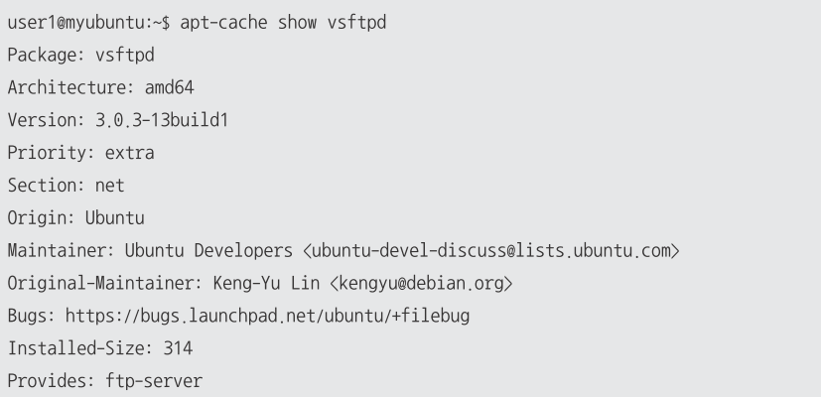
02. 우분투 패키지 설치
패키지 정보 검색하기: apt-cache show 명령
버전, 패키지 크기, 카테고리, 체크섬 등 패키지에 관한 정보를 확인하려면 show 서브 명령을 사용

Slide 22
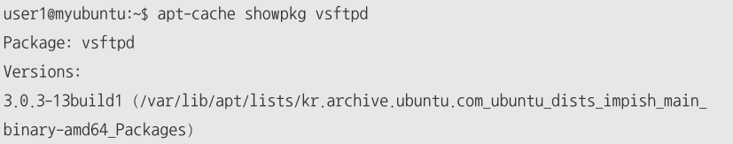
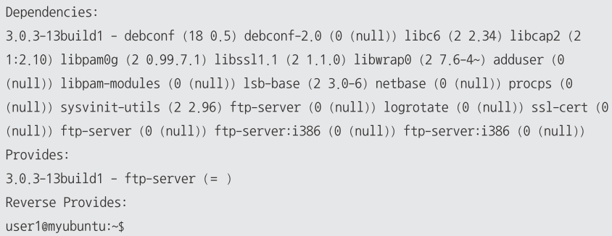
02. 우분투 패키지 설치
패키지 의존성 검색하기: apt-cache showpkg 명령

Slide 23
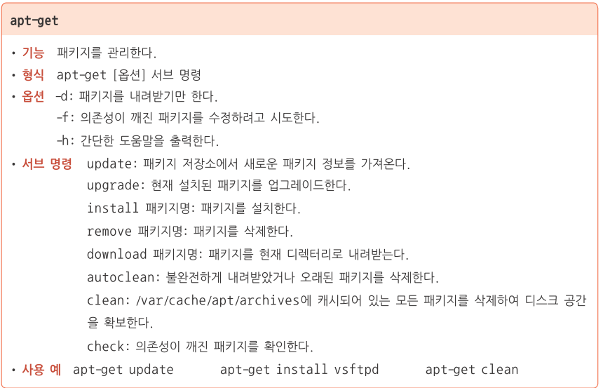
02. 우분투 패키지 설치
apt-get 명령: 패키지 저장소를 업데이트하고 패키지를 설치하거나 제거

Slide 24
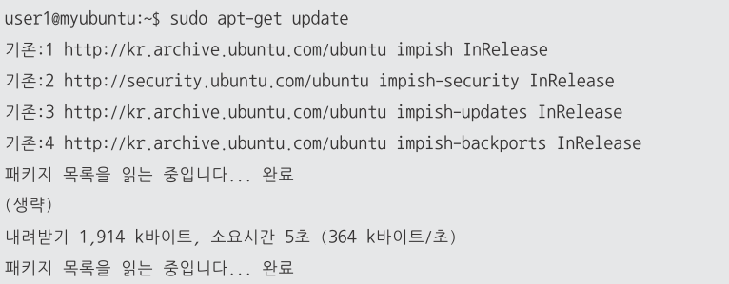
02. 우분투 패키지 설치
패키지 정보 업데이트하기: apt-get update 명령
update 서브 명령은 /etc/apt/sources.list에 명시한 저장소로부터 패키지 정보를 읽어와서 APT 캐시를 수정

Slide 25
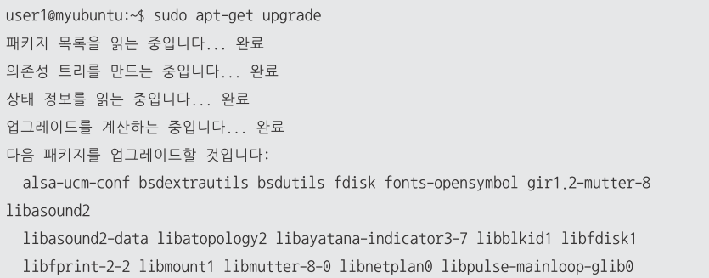
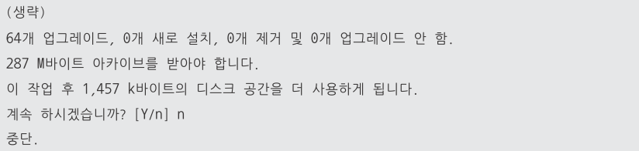
02. 우분투 패키지 설치
패키지 업그레이드하기: apt-get upgrade 명령
업그레이드 시작하면 시간이 걸리므로 여기서는 n을 선택

Slide 26
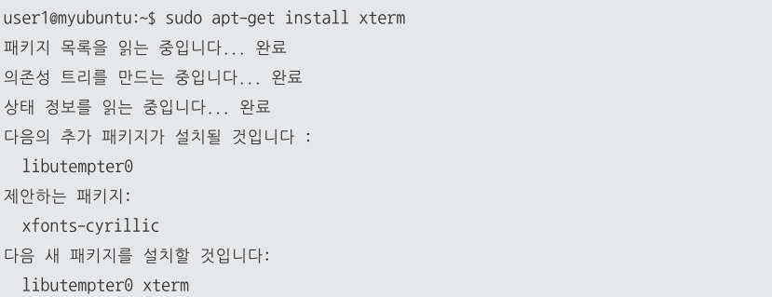
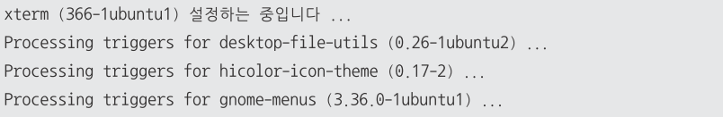
02. 우분투 패키지 설치
특정 패키지 설치 또는 업그레이드하기: apt-get install 명령

Slide 27
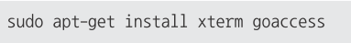
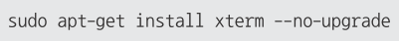
02. 우분투 패키지 설치
여러 패키지를 한 번에 설치하려면 패키지 이름을 나열
패키지를 설치할 때 업그레이드를 하지 않으려면 --no-upgrade 옵션을 사용
새로운 패키지를 설치하지 않고 업그레이드만 할 때는 --only-upgrade 옵션을 사용

Slide 28
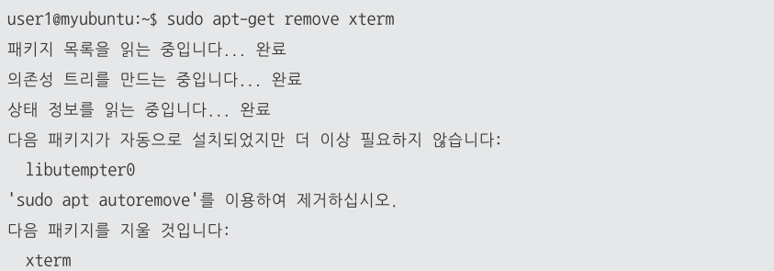
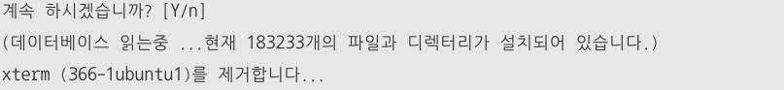
02. 우분투 패키지 설치
패키지 삭제하기: apt-get remove 명령

Slide 29
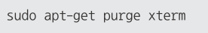
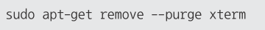
02. 우분투 패키지 설치
설정 파일을 포함하여 패키지를 삭제하려면 purge 서브 명령을 사용
remove 서브 명령과 --purge 옵션을 함께 사용 가능

Slide 30
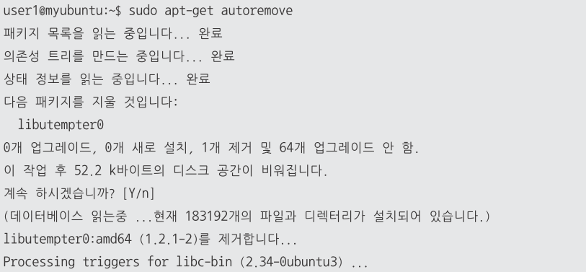
02. 우분투 패키지 설치
패키지 자동 정리 및 삭제하기: apt-get autoremove 명령

Slide 31
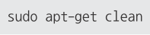
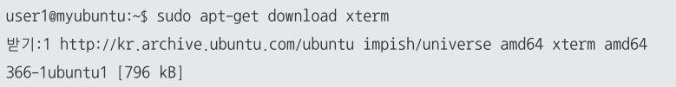
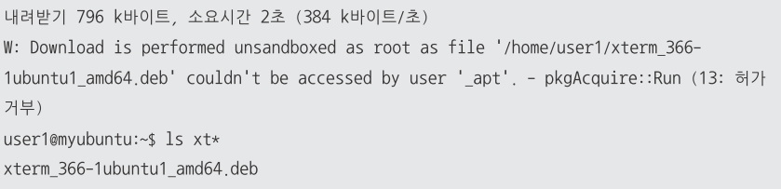
02. 우분투 패키지 설치
디스크 공간 정리하기: apt-get clean 명령
패키지 내려받기: apt-get download 명령

Slide 32
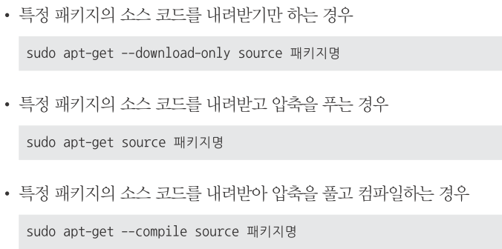
02. 우분투 패키지 설치
패키지의 소스 관련 서브 명령: apt-get source 명령

Slide 33
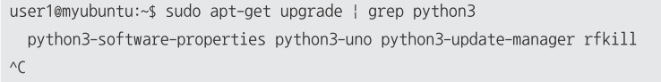
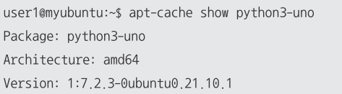
APT 명령으로 패키지 설치하기
python3과 관련된 패키지 중에서 업그레이드할 것이 있는지 확인
검색된 결과 중에서 python3-uno 패키지를 업그레이드
설치한 패키지의 정보를 확인

Slide 34
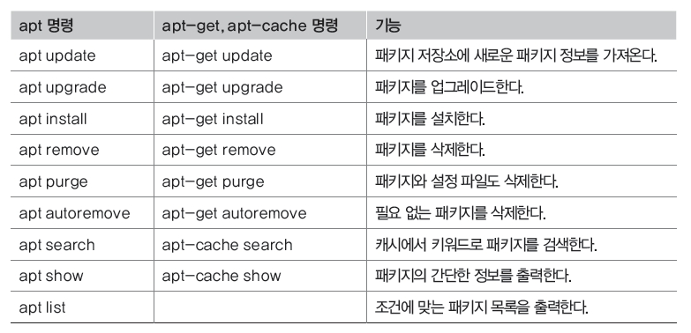
02. 우분투 패키지 설치
apt 명령
apt 명령은 패키지 관리 시스템을 위한 상위 레벨의 명령 인터페이스를 제공

Slide 35
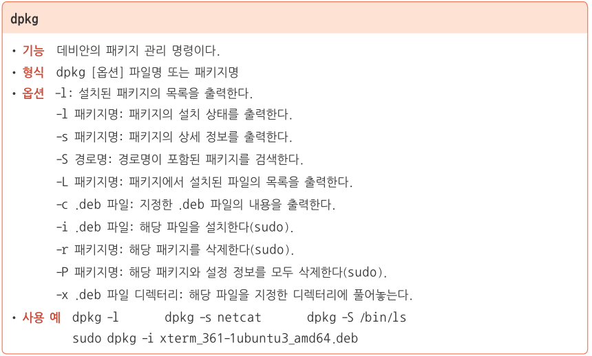
02. 우분투 패키지 설치
dpkg 명령으로 패키지 관리하기

Slide 36
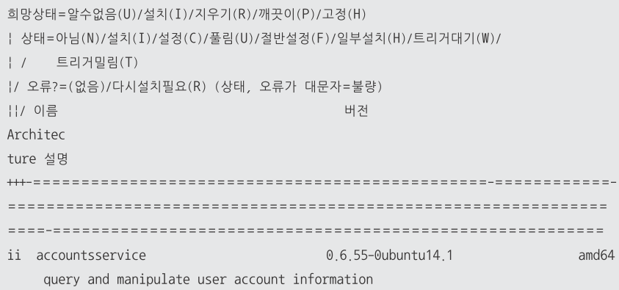
02. 우분투 패키지 설치
패키지 목록 보기: dpkg -l
출력 결과에서 첫 글자는 상단의 희망 상태를 나타내고, 두 번째 글자는 상태를 의미
처음 두 글자 ii는 희망 상태가 ‘설치(I)’, 상태도 ‘설치(I)’임을 의미

Slide 37
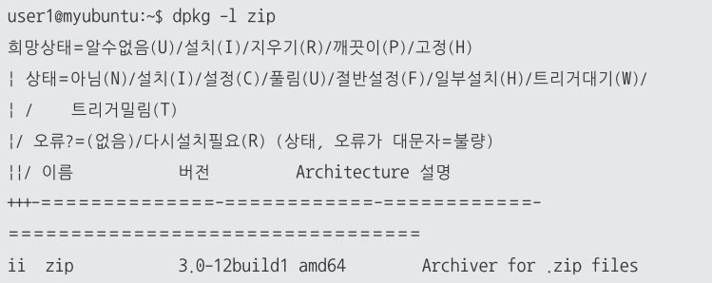
02. 우분투 패키지 설치
-l 다음에 특정 패키지의 이름을 지정하면 해당 패키지에 대한 정보만 출력

Slide 38
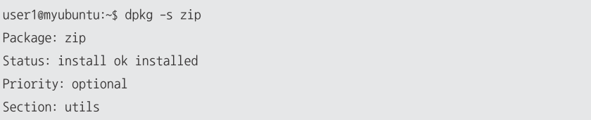
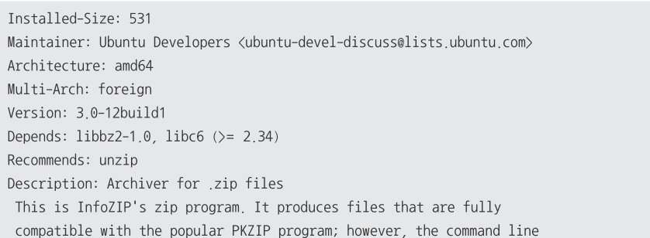
02. 우분투 패키지 설치
패키지 상세 정보 보기: dpkg -s

Slide 39
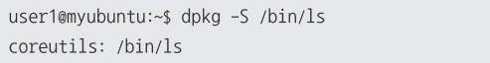
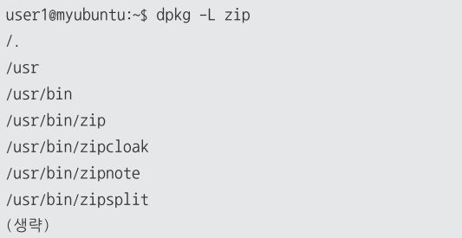
02. 우분투 패키지 설치
특정 파일이 포함된 패키지 검색하기: dpkg -S
패키지가 설치한 파일 목록 검색하기: dpkg -L

Slide 40
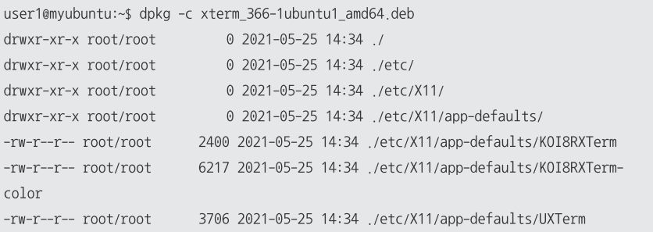
02. 우분투 패키지 설치
패키지의 파일 목록 검색하기: dpkg -c
.deb 파일에 들어 있는 내용을 출력

Slide 41
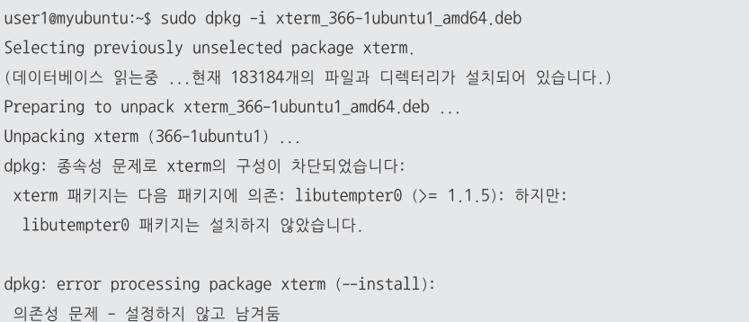
02. 우분투 패키지 설치
패키지 설치하기: dpkg -i
dpkg 명령은 의존성이 있는 패키지를 자동으로 설치해주지 않음

Slide 42
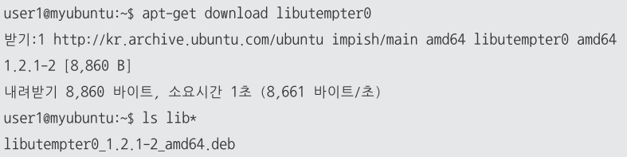
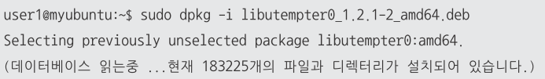
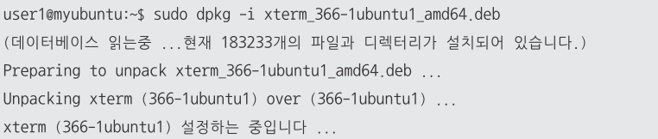
02. 우분투 패키지 설치
dpkg 명령은 의존성이 있는 패키지를 자동으로 설치하지 않으므로 사용자가 별도로 설치
의존성 있는 패키지
다운로드
의존성 있는 패키지
먼저 설치
xterm 다시 설치

Slide 43
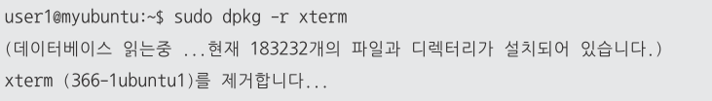
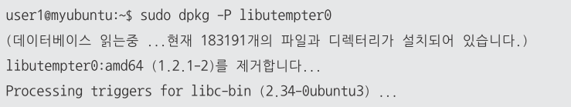
02. 우분투 패키지 설치
패키지 삭제하기: dpkg -r, dpkg -P
-r : 설치된 패키지만 삭제, -P : 패키지와 설정 정보 모두 삭제

Slide 44
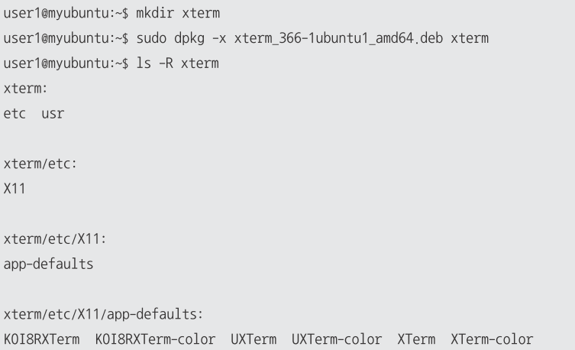
02. 우분투 패키지 설치
deb 패키지 풀기: dpkg -x
-x 옵션은 deb 패키지의 내용을 지정한 디렉터리에 풀어놓음

Slide 45
dpkg 명령으로 패키지 설치하기
gnome-chess 패키지가 설치되어 있는지 확인:
dpkg -l gnome-chess
아직 설치되지 않은 패키지이므로 APT 명령을 사용하여 gnome-chess 패키지 다운로드:
apt-get download gnome-chess
gnome-chess 패키지를 구성하는 파일의 내용을 확인:
dpkg -c gnome-chess_1%3a41.0-1_amd64.deb
gnome-chess 패키지를 설치
sudo dpkg -i gnome-chess_1%3a41.0-1_amd64.deb
의존성이 있는 패키지가 있는데 이는 apt 명령으로 설치
sudo apt install hoichess

Slide 46
dpkg 명령으로 패키지 설치하기
이제 다시 gnome-chess 패키지를 설치
sudo dpkg –i gnome-chess_1%3a41.0-1_amd64.deb
설치된 파일이 무엇인지 확인
dpkg -L gnome-chess
gnome-chess 실행

Slide 47
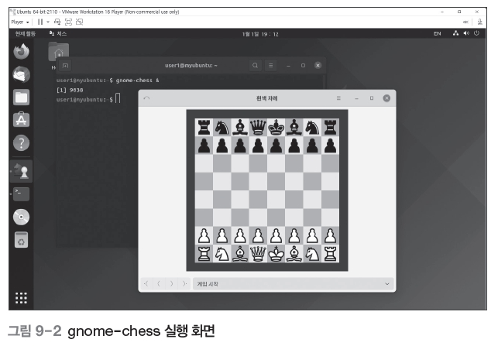
dpkg 명령으로 패키지 설치하기

Slide 48
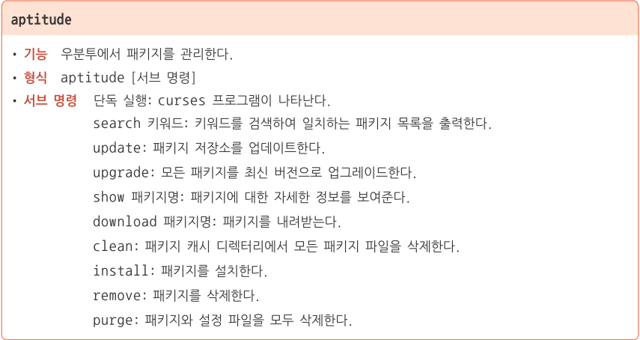
02. 우분투 패키지 설치
aptitude 명령으로 패키지 관리하기

Slide 49
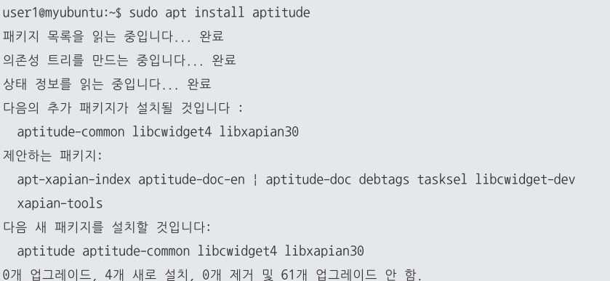
02. 우분투 패키지 설치
aptitude 설치

Slide 50
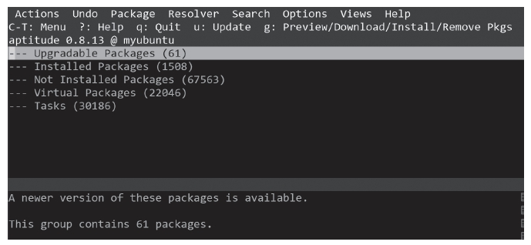
02. 우분투 패키지 설치
옵션이나 서브 명령 없이 aptitude 명령 실행: 메뉴 화면 출력

Slide 51
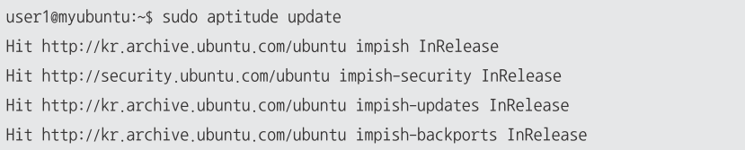
02. 우분투 패키지 설치
aptitude를 명령으로 사용하기
패키지 정보 업데이트하기: update 명령

Slide 52

02. 우분투 패키지 설치
패키지 검색하기: search 명령

Slide 53

02. 우분투 패키지 설치
패키지의 상세 정보 확인하기: show 명령

Slide 54

02. 우분투 패키지 설치
패키지 설치하기: install 명령

Slide 55

02. 우분투 패키지 설치
우분투 소프트웨어 센터

Slide 56
03 스냅 패키지 설치

Slide 57
03. 스냅 패키지 설치
스냅의 개념
샌드박스 형태의 패키지로 패키지를 만들 때 프로그램이 사용하는 모든 라이브러리를 패키지 안에 포함
샌드박스란 원래 외부에 서 받은 파일을 그냥 실행하는 것이 아니라 보호된 영역에서 실행해보는 것으로, 외부 파일이 내부 시스템에 악영향을 주는 것을 방지하는 보안 기술을 의미
스냅의 장점
개발자가 다른 패키지나 라이브러리와의 의존성을 신경 쓰지 않아도 된다.
기존 시스템과 격리되어 실행하는 샌드박스 형식이므로 보안이 강화된다.
스냅의 단점
패키지의 용량이 커짐

Slide 58

03. 스냅 패키지 설치
스냅 사용하기

Slide 59

03. 스냅 패키지 설치
스냅 목록 출력하기: list 명령

Slide 60

03. 스냅 패키지 설치
스냅 찾기: find 명령

Slide 61



03. 스냅 패키지 설치
스냅 설치하기: install 명령

Slide 62

03. 스냅 패키지 설치
스냅의 상세 정보 확인하기: info 명령

Slide 63

03. 스냅 패키지 설치
스냅 삭제하기: remove 명령

Slide 64
스냅 설치하고 삭제하기
설치할 스냅을 먼저 검색
snap find game
검색된 스냅 중 game-2048 스냅을 설치, 설치가 끝나면 /snap 디렉터리를 확인
sudo snap install game-2048
game-2048 스냅의 상세 정보를 확인
snap info game-2048
game-2048을 실행

Slide 65
04 파일 아카이브와 압축

Slide 66

04. 파일 아카이브와 압축
파일 아카이브

Slide 67

04. 파일 아카이브와 압축
아카이브 생성하기: cvf 옵션

Slide 68

04. 파일 아카이브와 압축
아카이브의 내용 확인하기: tvf 옵션

Slide 69

04. 파일 아카이브와 압축
아카이브 풀기: xvf 옵션

Slide 70


04. 파일 아카이브와 압축
아카이브 업데이트하기: uvf 옵션
파일이 아카이브에 없는 파일이거나, 아카이브에 있는 파일이지만 수정된 파일일 때 아카이브의 마지막에 추가
수정된 파일 추가

Slide 71

04. 파일 아카이브와 압축
아카이브에 파일 추가하기: rvf 옵션
지정한 파일을 무조건 아카이브의 마지막에 추가

Slide 72

04. 파일 아카이브와 압축
아카이브 생성하고 압축하기
아카이브를 생성하면서 동시에 압축 가능:gzip으로 압축할 경우 z 옵션 사용

Slide 73

04. 파일 아카이브와 압축
bzip2로 압축할 경우 j 옵션을 사용

Slide 74

04. 파일 아카이브와 압축
압축한 아카이브 파일의 내용은 tvf로 확인이 가능하며 xvf로 추출 가능

Slide 75


04. 파일 아카이브와 압축
파일 압축: gzip/gunzip: .gz 파일
gzip에서 -l 옵션을 사용하여 압축 파일에 대한 정보 확인

Slide 76


04. 파일 아카이브와 압축
압축 파일의 내용 보기: zcat 명령

Slide 77


04. 파일 아카이브와 압축
압축 풀기: gunzip 명령

Slide 78


04. 파일 아카이브와 압축
bzip2/bunzip2: .bz2 파일

Slide 79



04. 파일 아카이브와 압축
압축 파일의 내용 보기: bzcat 명령
압축 풀기: bunzip2 명령

Slide 80
05 소프트웨어 컴파일

Slide 81

05. 소프트웨어 컴파일
C 컴파일러 설치: gcc

Slide 82




05. 소프트웨어 컴파일
간단한 C 프로그램 컴파일 및 실행

Slide 83



05. 소프트웨어 컴파일
간단한 C 프로그램 컴파일 및 실행

Slide 84

05. 소프트웨어 컴파일
실행 파일명 변경하기: -o 옵션 사용

Slide 85

05. 소프트웨어 컴파일
make 명령 사용하기
make 명령은 makefile(또는 Makefile)에 설정된 정보를 읽어서 여러 소스 파일을 컴파일하고 링크하여 최종 실행 파일을 생성
make 명령 설치하기

Slide 86

05. 소프트웨어 컴파일
소스 파일 준비하기

Slide 87

05. 소프트웨어 컴파일
소스 파일 준비하기

Slide 88


05. 소프트웨어 컴파일
makefile 작성 및 실행

Slide 89

05. 소프트웨어 컴파일
makefile 실행

Slide 90
연습문제

Slide 91
연습문제
01. 우분투 패키지를 설치할 때 사용할 수 있는 명령이 아닌 것은 무엇인가?
① apt-get ② apt
③ rpm ④ dpkg
02. apt-cache 명령의 서브 명령에서 패키지의 세부 정보를 검색하는 것은 무엇인가?
① search ② show
③ showpkg ④ upgrade
.

Slide 92
연습문제
03. dpkg 명령에서 특정 파일이 포함된 패키지를 검색할 때 사용하는 옵션은 무엇인가?
① dpkg –s ② dpkg –L
③ dpkg –c ④ dpkg –S
04. dpkg 명령으로 netcat_1.217-3ubuntu1_all.deb 패키지를 설치하는 명령은 무엇인가?
① dpkg –l netcat_1.217-3ubuntu1_all.deb
② dpkg –i netcat_1.217-3ubuntu1_all.deb
③ dpkg –r netcat_1.217-3ubuntu1_all.deb
④ dpkg –P netcat_1.217-3ubuntu1_all.deb
.

Slide 93
연습문제
05. 스냅 패키지가 있는지 검색하기 위한 서브 명령은 무엇인가?
① search ② show ③ info ④ find
06. tar 명령으로 만든 u.tar에 a.txt 파일을 추가하는 명령은 무엇인가?
① tar rvf u.tar a.txt ② tar cvf u.tar a.txt
③ tar uvf u.tar a.txt ④ tar xvf u.tar a.txt
07. tar 명령으로 만든 u.tar 파일의 세부 내용을 보는 명령은 무엇인가?
① tar rvf u.tar ② tar xvf u.tar
③ tar tvf u.tar ④ tar ivf u.tar

Slide 94
연습문제
08. ch4 디렉터리의 아카이브 파일을 만드는 명령은 무엇인가?
tar cvf ch4.tar ch4
09. gnome과 관련된 패키지 중 apt로 설치할 수 있는 패키지를 하나 골라 설치하고 실행하시오.
sudo apt update
sudo apt install gnome-paint
gnome-paint

Slide 95



3대의 우분투 설치
<실습1> Server 설치
실습목표
Ubuntu 22.04 Desktop ISO 파일을 이용해서, Server를 설치한다.
설치 후, 환경 설정 및 스냅숏까지 완료한다.
결과 화면 (설치시작과 설치완료 화면)

Slide 96


<실습2> Server(B) 설치
실습목표
Ubuntu 22.04 Server ISO 파일을 사용해서 텍스트모드로 사용할 Server(B)를 설치한다.
설치 후, 환경 설정 및 스냅숏까지 완료한다.
결과 화면 (설치시작과 설치완료 화면)

Slide 97


<실습3> Client 설치
실습목표
Kubuntu 22.04 ISO를 설치한다.
설치 후, 환경 설정 및 스냅숏까지 완료한다.
결과 화면 (설치시작과 설치완료 화면)

Slide 98

WinClient 설치
<실습4> Windows Client를 설치
실습목표
Windows 10 Enterprise 평가판을 설치하자.
실습 화면(Windows Client 설치 화면)

